Slide 1
ANOVA & spol.
Jan Šerek & Standa Ježek
PSYb2520 Statistická analýza dat II

Slide 2
Program dnešní přednášky
jednofaktorová (one-way) ANOVA
faktoriální (two…-way) ANOVA
ANOVA pro opakovaná měření
ANCOVA (ANOVA s kovariáty)
MANOVA (ANOVA s více závislými)

Slide 3
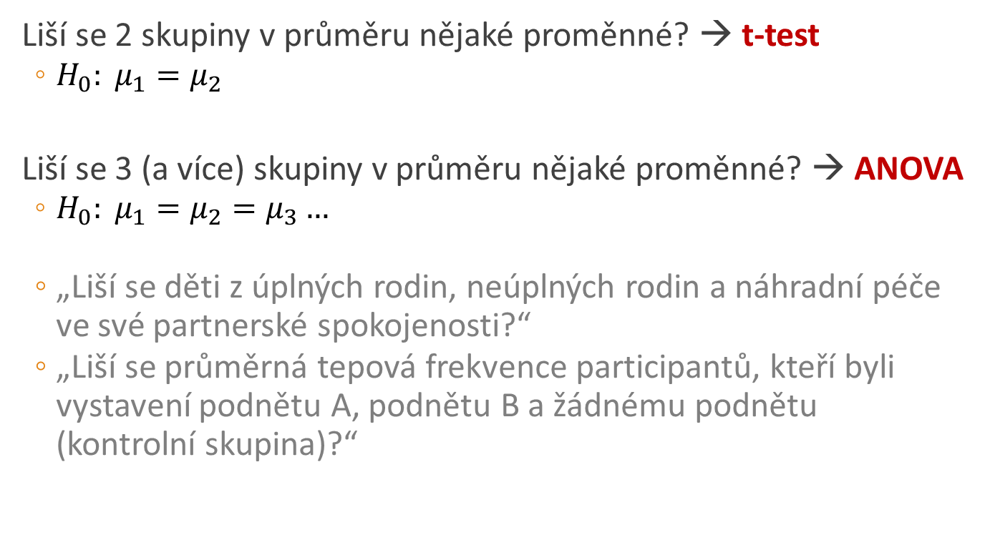
ANOVA (analysis of variance)

Slide 4
ANOVA (analysis of variance)
1 nezávislá kategorická → 1 závislá intervalová

Slide 5
ANOVA (analysis of variance)
v jazyku ANOVY se tato nezávislá kategorická proměnná nazývá faktor, který má určité úrovně
1 nezávislá kategorická → 1 závislá intervalová

Slide 6
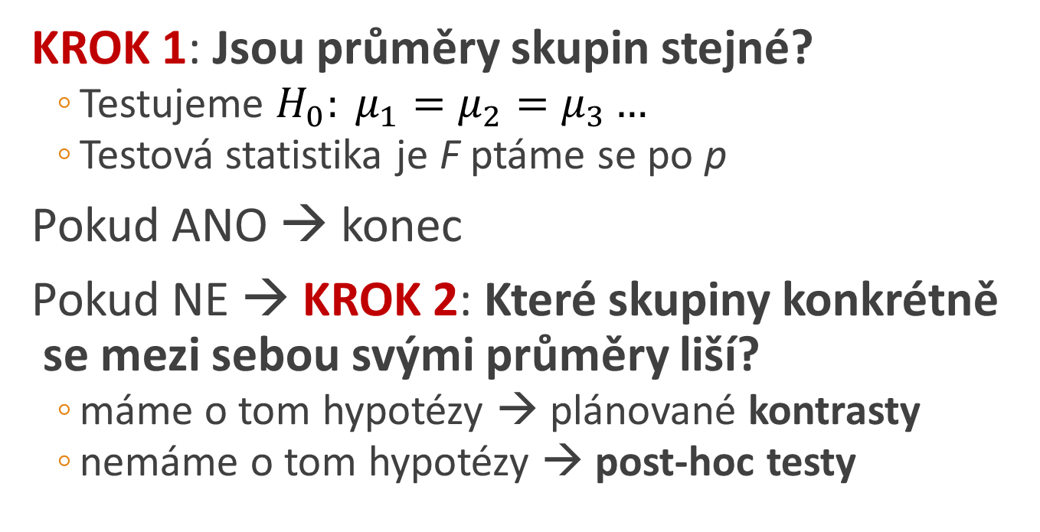
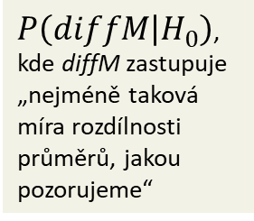
ANOVA – 2 základní kroky

Slide 7
ANOVA jako regrese
Hodnota závislé proměnné člověka i
Nevysvětlená individuální variabilita
Y_{i} = μ + ε_{i}
Celkový průměr

Slide 8
ANOVA jako regrese
Hodnota závislé proměnné člověka i
Nevysvětlená individuální variabilita
Y_{i} = μ + ε_{i}
Celkový průměr
Y_{ij} = μ + α _{j} + ε_{ij}
Vliv toho, že je člověk členem skupiny j

Slide 9
ANOVA jako regrese
Hodnota závislé proměnné člověka i
Nevysvětlená individuální variabilita
Y_{i} = μ + ε_{i}
Celkový průměr
Y_{i} = μ + α _{j} + ε_{i}
Vliv toho, že je člověk členem skupiny j
Podstata ANOVY
Jak dobře je závislá proměnná vysvětlena modelem, který předpokládá odlišnost skupin (α ≠ 0)? Nepostačí nám stejně dobře model, který předpokládá, že se skupiny neliší?

Slide 10
ANOVA jako regrese
Souvisí socioekonomický status rodiny s tím, jak často dítě používá internet?
Nezávislá kategorická proměnná (faktor): socioekonomický status
3 hodnoty (úrovně): nízký, střední, vysoký
Závislá intervalová proměnná: frekvence používání internetu
Liší se děti z rodin s nízkým, středním a vysokým SES v tom, jak často používají internet?
Notes:
SES: DPSESHH3
FREKVENCE: DCTIMEUSE

Slide 11
ANOVA jako regrese
INET_{i} = μ + ε_{i}
Celkový průměr
INET_{i} = μ + SES _{j} + ε_{i}
Vliv toho, že je člověk členem skupiny j

Slide 12
ANOVA jako regrese
[inet]_{i} = [průměrný inet] + ε_{i}

Slide 13
ANOVA jako regrese
[inet]_{i} = [průměrný inet] + ε_{i}
[inet]_{i} = [průměrný inet] + b[ses] + ε_{i}

Slide 14
ANOVA jako regrese
[inet]_{i} = [průměrný inet] + ε_{i}
[inet]_{i} = [průměrný inet] + b[ses] + ε_{i}
Každá kategorická proměnná o k hodnotách (úrovních) může být vyjádřena souborem k-1 binárních dummy proměnných.
3 typy SES→ 2 binární proměnné vys a str
vys = 1 & str = 0 → vysoký SES
vys = 0 & str = 1 → střední SES
vys = 0 & str = 0 → nízký SES

Slide 15
ANOVA jako regrese
[inet]_{i} = [průměrný inet] + ε_{i}
[inet]_{i} = [průměrný inet] + b[ses] + ε_{i}
[inet]_{i} = b₀ + b₁[vys] + b₂[str] + ε_{i}
Každá kategorická proměnná o k hodnotách (úrovních) může být vyjádřena souborem k-1 binárních dummy proměnných.
3 typy SES→ 2 binární proměnné vys a str
vys = 1 & str = 0 → vysoký SES
vys = 0 & str = 1 → střední SES
vys = 0 & str = 0 → nízký SES

Slide 16
ANOVA jako regrese
O kolik se liší průměrná frekvence dětí z rodin s vysokým SES
O kolik se liší průměrná frekvence dětí z rodin se středním SES
Průměrná frekvence dětí z rodin s nízkým SES
[inet]_{i} = [průměrný inet] + ε_{i}
[inet]_{i} = [průměrný inet] + b[ses] + ε_{i}
[inet]_{i} = b₀ + b₁[vys] + b₂[str] + ε_{i}
Každá kategorická proměnná o k hodnotách (úrovních) může být vyjádřena souborem k-1 binárních dummy proměnných.
3 typy SES→ 2 binární proměnné vys a str
vys = 1 & str = 0 → vysoký SES
vys = 0 & str = 1 → střední SES
vys = 0 & str = 0 → nízký SES

Slide 17
ANOVA jako regrese
O kolik se liší průměrná frekvence dětí z rodin s vysokým SES
O kolik se liší průměrná frekvence dětí z rodin se středním SES
Průměrná frekvence dětí z rodin s nízkým SES
Jestliže b₁ = 0 a b₂ = 0, znamená to, že SES nemá žádný vliv a všechny skupiny mají stejnou průměrnou frekvenci.
Potom by nám postačil základní model predikující frekvenci pouze z celkové průměrné frekvence a nevysvětlitelné individuální variability.
Vysvětlí nám model předpokládající nenulové b₁ a/nebo b₂ něco navíc?
[inet]_{i} = [průměrný inet] + ε_{i}
[inet]_{i} = [průměrný inet] + b[ses] + ε_{i}
[inet]_{i} = b₀ + b₁[vys] + b₂[str] + ε_{i}
Každá kategorická proměnná o k hodnotách (úrovních) může být vyjádřena souborem k-1 binárních dummy proměnných.
3 typy SES→ 2 binární proměnné vys a str
vys = 1 & str = 0 → vysoký SES
vys = 0 & str = 1 → střední SES
vys = 0 & str = 0 → nízký SES

Slide 18
ANOVA jako regrese
[inet]_{i} = [průměrný inet] + b[ses] + ε_{i}
[inet]_{i} = b₀ + b₁[vys] + b₂[str] + ε_{i}
efektové kódování SES→ vys a str
vys = 1 & str = 0 pro vysoký SES
vys = 0 & str = 1 pro střední SES
vys = -1 & str = -1 pro nízký SES
nízký SES stále referenční, ale b vyjadřují rozdíl skupinového průměru proti celkovému
Lze SES nakódovat tak, aby b₀ byl celkový průměr?

Slide 19
ANOVA jako regrese
Hodnota závislé proměnné člověka i
Nevysvětlená individuální variabilita
Y_{i} = μ + ε_{i}
Celkový průměr
Y_{i} = μ + α _{j} + ε_{i}
Vliv toho, že je člověk členem skupiny j
Podstata ANOVY
Jak dobře je závislá proměnná vysvětlena modelem, který předpokládá odlišnost skupin (α ≠ 0)? Nepostačí nám stejně dobře model, který předpokládá, že se skupiny neliší?

Slide 20
ANOVA jako ANOVA
V rámci lineární regrese umíme modelovat vliv kategorické nezávislé pomocí dummy proměnných a víme, že regresní koeficienty b udávají rozdíly průměrů indikovaných skupin oproti referenční skupině.
Dokázali bychom použít i efektové kódování místo indikátorového a testovat tak rozdíly průměrů indikovaných skupin oproti celkovému průměru.
Jak ale srovnává průměry ANOVA?
Jiným způsobem, který je ale ve výsledku ekvivalentní regresi.

Slide 21
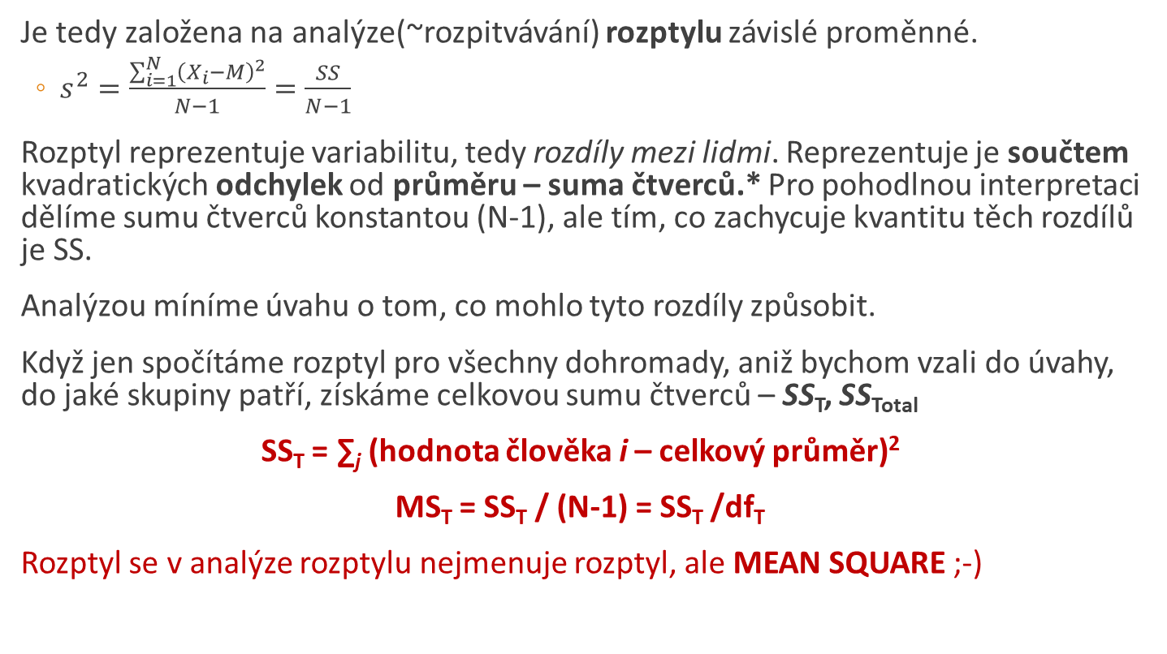
ANOVA je Analýza rozptylu
Notes:
*Nepočítáme tedy rozdíly mezi jednotlivci navzájem, ale vyjadřujeme ty rozdíly jako odchylky od společného průměru.

Slide 22
Suma čtverců meziskupinová (modelová)
SS_{B}, SS_{M}
Měřítko toho, jak moc se průměry skupin liší.
Když vezmeme v potaz členství ve skupině, jak velkou část SS_{T} tvoří? = Kolik variability závislé proměnné lze připsat odlišnostem mezi průměry skupin (modelu, též SS_{B} jako _{BETWEEN})
Zajímá nás část odchylek od průměru, ležící mezi celkovým M a M skupiny, kdo které člověk patří. Je pro každého ve skupině stejná.
Lze také říci: Jaká by byla SS, kdyby měli všichni členové skupin hodnotu právě rovnou průměru skupiny?
SS_{M} = ∑_{j} velikost skupiny j * (průměr skupiny j – celkový průměr)²
MS_{M} = SS_{M} / df_{M} kde df_{M} = (počet skupin – 1)*
Notes:
*Proč je těch df tak málo? Protože jsme tentokrát SS vypočítali jen z několika statistik. Hodnoty jednotlivých respondentů zde vlastně ve výpočtu nefigurovaly.
Co tedy vlastně MSM znamená, kdybychom ho chtěli vnímat jako rozptyl? Je to na první pohled trochu zašmodrchané, ale v zásadě je o odhad rozptylu v populaci z odlišnosti průměrů zjištěných ve skupinách. Představme si, že jsme změřili závislou v několika skupinách lidí. Jsme si jistí, že platí H0. Pokud se pozorované průměry těch skupin liší, pak to může být jedině výběrovou chybou. Rozptyl průměrů je tedy vlastně směrodatná chyba průměrů na druhou. Když známe směrodatnou chybu a velikost skupin, dokážeme spočítat, jaká směrodatná odchylka musí být v populaci, aby se pozorované průměry skupin mohly tak moc mezi sebou lišit (když se v souladu s předpokladem o platnosti H0doopravdy v populaci lišit nemohou).

Slide 23
Skoro bychom mohli být hotoví…
SS_{M} / SS_{T} vyjadřuje, jaký podíl z celkového rozptylu proměnné je vysvětlen tím, že různí lidé pocházejí z různých skupin, které se liší svým průměrem
Je to něco jako R² Jmenuje se η² éta na druhou, eta squared
„Přeložili“ jsme rozdíly mezi průměry do vysvětleného rozptylu.
η² je stejně jako R² nadhodnocené, a tak si ukážeme jeho korigovanou verzi ω²
Stále ale ještě nevíme, jak moc může být SS_{M} nadhodnocené jen díky výběrové chybě, tak abychom mohli otestovat H0.

Slide 24
Suma čtverců vnitroskupinová (reziduální)
SS_{W}, SS_{R}
Měřítko toho, jak moc se lidé liší mezi sebou uvnitř skupin.
Jak velkou část SS_{T} tvoří odchylky jednotlivce od průměru jeho skupiny? SS_{W} jako _{WITHIN-GROUP} SS_{R} jako _{RESIDUAL}
Lze také říci: Jaká by byla SS, kdyby měly všechny skupiny stejný průměr?
SS_{R} = ∑_{ij} (hodnota člověka i ze skupiny j – průměr skupiny j)²
MS_{R} = SS_{R} / df_{R} df_{R} = (celkový počet lidí – počet skupin)

Slide 25
Dílčí sumy čtverců se nasčítají do celkové
SS_{T} = SS_{M} + SS_{R}
Stupně volnosti se se také nasčítají – reprezentují „kousky využitých informací“
df_{T} = df_{M} + df_{R}
Pro střední čtverce to neplatí, protože ve jmenovateli jsou pokaždé jiné stupně volnosti. Neplatí tedy MST = MSM + MSR!
Ale pokud platí H₀, pak MS_{M} = MS_{R}

Slide 26
ANOVA – statistika F
F = MS_{M} / MS_{R}
poměr toho, co model vysvětlit dokáže, ku tomu, co vysvětlit nedokáže
Čím vyšší F, tím více záleží na rozdělení lidí do jednotlivých skupin, tj. tím více se skupiny od sebe liší v závislé proměnné
F je výběrová statistika, která má Fisherovo rozložení, definované dvojicí stupňů volnosti (df_{M}, df_{R})
Můžeme určit kritickou hodnotu (na určité hladině významnosti) a testovat, zda ji hodnota F v našem výzkumu překračuje, tj. testovat statistickou významnost nalezených rozdílů mezi skupinami

Slide 27
ANOVA – předpoklady
nezávislost pozorování (→ ANOVA pro opakovaná měření)
normalita rozložení (v rámci každé skupiny)
  narušení nevadí, pokud jsou skupiny stejně velké + mají velikost alespoň okolo 30
  neparametrická alternativa – Kruskal-Wallisův test
homogenita rozptylů (skupiny mají stejné rozptyly)
  Levenův test – chceme, aby byl nesignifikantní
  s²_{max} / s²_{min} < 3
  narušení by nemělo vadit, pokud jsou skupiny stejně velké
  při narušení lze použít Welchovo F

Slide 28
ANOVA – SPSS
Analyze → Compare Means → One-Way ANOVA
 | Sum of Squares | df | Mean Square | F | Sig.
Between Groups | SS_{M} | df_{M} | MS_{M}
Within Groups | SS_{R} | df_{R} | MS_{R}
Total | SS_{T} | df_{M} + df_{R}

Slide 29
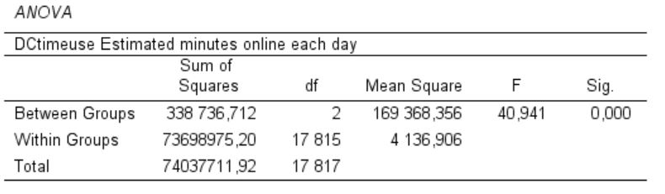
SPSS
DCtimeuse Estimated minutes online each day
SES | M | SD | N
1 High | 102,9 | 63,3 | 6 274
2 Medium | 107,7 | 65,2 | 7 989
3 Low | 96,1 | 64,2 | 3 555
Celkem | 103,7 | 64,5 | 17 818
Nevážený průměr | 102,2

Slide 30
ANOVA
Máme hypotézy o konkrétních rozdílech mezi skupinami.
H1: Děti z rodin s nízkým SES používají internet méně často než ostatní děti.
H2: Děti z rodin se středním SES používají internet méně často než děti z rodin s vysokým SES.

Slide 31
ANOVA – plánované kontrasty
Umožňují porovnat jednotlivé skupiny v jednom kroku bez nutnosti korigovat hladinu významnosti (bez snížení síly testu)
Jen když máme dopředu hypotézy
Kontrastů lze provést tolik, kolik je počet skupin – 1
Každý kontrast srovnává 2 průměry
  průměr skupiny nebo průměr více skupin dohromady
  např. NÍZ vs. STŘ+VYS nebo STŘ vs. VYS
ortogonální (nezávislé) kontrasty
  skupina použitá v jednom srovnání není použitá v dalším
neortogonální kontrasty

Slide 32
ANOVA – plánované kontrasty
Zkoumáme, zda daný kontrast (rozdíl mezi dvěma průměry) signifikantně přispívá k variabilitě vysvětlené modelem (SS_{M})
Abychom to zjistili, jakoby překódujeme hodnoty dummy proměnných, aby odhadnuté parametry (b₁, b₂ atd.) odrážely požadované kontrasty
[inet]_{i} = b₀ + b₁[vys] + b₂[str] + ε_{i}
[inet]_{i} = b₀ + b₁[kontrast1] + b₂[kontrast2] + ε_{i}
Kategorie | Kontrast 1 NÍZ vs. STŘ+VYS | Kontrast 2 STŘ vs. VYS
Vysoký SES | 1/2 | -1
Střední SES | 1/2 | 1
Nízký SES | -1 | 0

Slide 33
ANOVA – plánované kontrasty
Součet pro každý kontrast musí být 0
Zkoumáme, zda daný kontrast (rozdíl mezi dvěma průměry) signifikantně přispívá k variabilitě vysvětlené modelem (SS_{M})
Abychom to zjistili, jakoby překódujeme hodnoty dummy proměnných, aby odhadnuté parametry (b₁, b₂ atd.) odrážely požadované kontrasty
[inet]_{i} = b₀ + b₁[vys] + b₂[str] + ε_{i}
[inet]_{i} = b₀ + b₁[kontrast1] + b₂[kontrast2] + ε_{i}
Srovnávané skupiny musí mít odlišná znaménka
Skupina, kterou nechceme zahrnout → 0
Kategorie | Kontrast 1 NÍZ vs. STŘ+VYS | Kontrast 2 STŘ vs. VYS
Vysoký SES | 1/2 | -1
Střední SES | 1/2 | 1
Nízký SES | -1 | 0
Skupiny brané dohromady musí mít stejné číslo

Slide 34
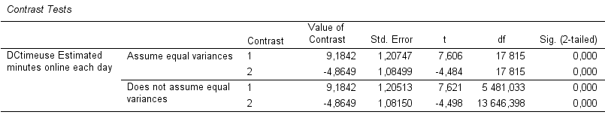
SPSS prezentuje kontrasty jako t-testy
Pokud součet kontrastových koeficientů se stejným znaménkem = 1, pak hodnota kontrastu (je vlastně jako b) vypovídá o velikosti rozdílu průměrů srovnávaných skupin (či sloučených skupin)

Slide 35
ANOVA – post-hoc testy
Používáme, pokud nemáme dopředu jasné hypotézy
Srovnávají vše se vším – každou skupinu s každou (ale neumí slučovat skupiny jako kontrasty)
Mají v sobě mechanismy zohledňující zvýšené riziko chyby I. typu
Z principu jsou oboustranné
Je jich mnoho – liší se v několika parametrech:
  konzervativní (ch. II. typu!) / liberální (ch. I. typu!)
  ne/vhodné pro rozdílně velké skupiny
  ne/vhodné pro rozdílné skupinové rozptyly

Slide 36
ANOVA – post-hoc testy
Doporučení podle A. Fielda:
stejně velké skupiny a skupinové rozptyly (ideální situace): REGWQ nebo Tukey
pokud si chceme být jistí, že P chyby I. typu nepřekročí zvolenou hladinu: Bonferroni
pokud jsou velikosti skupin trochu/hodně rozdílné: Gabriel/Hochberg GT2
pokud pochybujeme o shodnosti skupinových rozptylů: Games-Howell

Slide 37
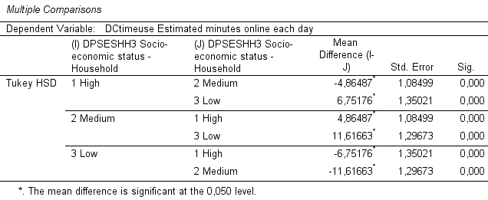
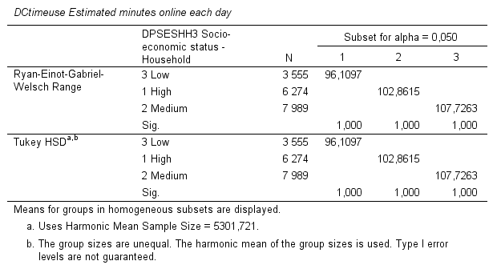

Slide 38
One-way ANOVA – reportování
F(df_{M}, df_{R}) = …, p = …, η² nebo ω² = …
Vždy tabulovat deskriptivy pro každou skupinu – alespoň velikost, průměr, směrodatnou odch.
Vždy dopočítat velikost účinku (interpretujeme jako R² v lineární regresi)
η²= SS_{M} / SS_{T}
ω² = [SS_{M} – (df_{M})MS_{R}] / [SS_{T} + MS_{R}] (jako Adj. R²)
df_{M} a df_{R} musejí být uváděny v tomto pořadí
U kontrastů uvádíme: t(df) = …, p = …, d nebo r = … r = √[t² / (t²+ df)]
Neuvádíme Anova Table! Vše je v textu.

Slide 39
One-way ANOVA - shrnutí
Výsledkově shodná s lineární regresí (lineární model)
Specifikace modelu optimalizovaná pro kategorické prediktory – faktory – tedy pro porovnávání průměrů
Zdůrazňuje myšlenku dělení rozptylu závislé proměnné na části, které lze připsat různým zdrojům rozptylu (faktoru, náhodné chybě…).

Slide 40
„V modelu je pouze jeden faktor. Člověk je však ve skutečnosti obvykle členem více typů skupin najednou, což může mít vliv!“
„Provedeme více ANOV pro různé faktory (skupiny).“
„Tím se však vrátí známý problém s nárůstem rizika chyby I. typu. Navíc přijdeme o možnost posoudit vliv všech faktorů najednou v jednom modelu.“
„Můžeme přidat přímo do modelu další nezávislé kategorické proměnné – a spočítat tzv. faktoriální ANOVU.“

Slide 41
Faktoriální ANOVA
ANOVA s více kategorickými nezávislými (faktory)
uplatnění v experimentálních designech, kde pracujeme s několika druhy experimentální manipulace nebo kde chceme zohlednit kromě experimentální manipulace i další proměnné (např. pohlaví)
uplatnění v neexperimentálních designech, kde chceme posoudit vliv více kategorických prediktorů najednou

Slide 42
Typy faktorů (platí i pro one-way)
Fixed factors
  Všechny úrovně faktoru, o které nám jde, jsou v našem výzkumu zahrnuty
  Obvykle máme hypotézy o rozdílech mezi konkrétními skupinami.
  „Liší se užívání internetu mezi třemi typy SES?“
Random factors
  úrovně faktoru, zahrnuté v našem výzkumu, představují pouze náhodný vzorek z větší populace.
  Obvykle nás nezajímají rozdíly mezi konkrétními skupinami.
  Do F-testu je zahrnuta tato přidaná míra nejistoty → nižší síla testu
  „Liší se užívání internetu mezi zeměmi?“
  „Liší se užívání internetu podle školy, kterou adolescent navštěvuje?“

Slide 43
One-way ANOVA
Y_{ij} = μ + α _{j} + ε_{ij}
Faktoriální ANOVA
Y_{ijk} = μ + α _{j} + β _{k} + γ_{j x k} + ε_{ijk}
Vliv toho, že je člověk členem skupiny j
MAIN EFFECT
Vliv toho, že je člověk členem skupiny k
MAIN EFFECT

Slide 44
One-way ANOVA
Y_{ij} = μ + α _{j} + ε_{ij}
Faktoriální ANOVA
Y_{ijk} = μ + α _{j} + β _{k} + γ_{j x k} + ε_{ijk}
Vliv toho, že je člověk členem skupiny j
MAIN EFFECT
Vliv toho, že je člověk členem skupiny k
MAIN EFFECT
Vliv toho, že je člověk členem kombinace skupin j a k

Slide 45
One-way ANOVA
Y_{ij} = μ + α _{j} + ε_{ij}
Faktoriální ANOVA
Y_{ijk} = μ + α _{j} + β _{k} + γ_{j x k} + ε_{ijk}
Vliv toho, že je člověk členem skupiny j
MAIN EFFECT
Vliv toho, že je člověk členem skupiny k
MAIN EFFECT
Vliv toho, že je člověk členem kombinace skupin j a k
interakce

Slide 46
One-way ANOVA
Y_{ij} = μ + α _{j} + ε_{ij}
Faktoriální ANOVA
Y_{ijk} = μ + α _{j} + β _{k} + γ_{j x k} + ε_{ijk}
Moderace
Vliv toho, že je člověk členem skupiny j
MAIN EFFECT
Vliv toho, že je člověk členem skupiny k
MAIN EFFECT
Vliv toho, že je člověk členem kombinace skupin j a k
interakce

Slide 47
Interakce (moderace)
V různých úrovních jednoho faktoru se rozdíly mezi průměry úrovní druhého faktoru liší (rozdíl rozdílů).
S měnící se úrovní jedné nezávislé se mění vliv druhé nezávislé na závislou proměnnou
Nezávislá proměnná nemusí mít hlavní efekt (main effect) na závislou proměnnou, ale může ji ovlivňovat tím, že ovlivňuje vliv druhé nezávislé
Při interpretaci interakcí je užitečné znázornění grafem.
Jde o totéž, co jsme měli u regrese!
V ANOVě bude interakce zahrnuta automaticky (lze změnit)

Slide 48
Interakce (moderace)
dva faktory (případ faktoriální ANOVY)
  Zážitek s různými typy školní šikany má jiný vliv na průměrnou depresivitu u dívek a u chlapců.

Slide 49
interakce (moderace)
dva faktory (případ faktoriální ANOVY)
  Zážitek s různými typy školní šikany má jiný vliv na průměrnou depresivitu u dívek a u chlapců.
žádná interakce
Fyzická
=
Dívky
Depresivita
Verbální
Chlapci
Žádná
Chlapci Dívky
Žádná Verbální Fyzická

Slide 50
interakce (moderace)
dva faktory (případ faktoriální ANOVY)
  Zážitek s různými typy školní šikany má jiný vliv na průměrnou depresivitu u dívek a u chlapců.
interakce
Fyzická
=
Dívky
Verbální
Chlapci
Žádná
Chlapci Dívky
Žádná Verbální Fyzická

Slide 51
interakce (moderace)
kategorická a intervalová proměnná
  Společně strávený čas posiluje naše sympatie pouze k členům in-group, nikoli out-group.

Slide 52
Interakce (moderace)
kategorická a intervalová proměnná
  Společně strávený čas posiluje naše sympatie pouze k členům in-group, nikoli out-group.
in-group
žádná interakce
sympatie
out-group
společně strávený čas

Slide 53
Interakce (moderace)
kategorická a intervalová proměnná
  Společně strávený čas posiluje naše sympatie pouze k členům in-group, nikoli out-group.
in-group
interakce
sympatie
out-group
společně strávený čas

Slide 54
Interakce (moderace)
dva faktory (případ faktoriální ANOVY)
  Zážitek s různými typy školní šikany má jiný vliv na depresivitu u dívek a u chlapců.
kategorická a intervalová proměnná
  Společně strávený čas posiluje naše sympatie pouze k členům in-group, nikoli out-group.
dvě intervalové proměnné
  S rostoucím příjmem se oslabuje vztah mezi spokojeností v práci a celkovou životní spokojeností.

Slide 55
Faktoriální ANOVA
SES: Souvisí SES s frekvencí používání internetu?
pohlaví: Souvisí pohlaví s frekvencí používání inetu?
interakce: Má SES jinou souvislost s používáním internetu u chlapců než u dívek?
 | Nízký SES | Střední SES | Vysoký SES
Chlapci | 153 | 132 | 114
Dívky | 145 | 126 | 117

Slide 56
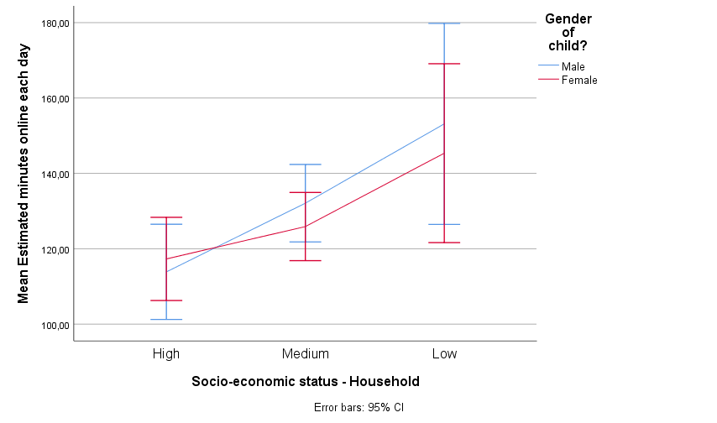

Slide 57
Faktoriální ANOVA - předpoklady
Vše, co v případě one-way ANOVY
Pro každou kombinaci faktorů by měl být zastoupený dostatečný počet případů.
Lze posoudit na základě jednoduché kontingenční tabulky.
Počet případů | Nízký SES | Střední SES | Vysoký SES
Kluci | 26 | 202 | 114
Holky | 32 | 205 | 130

Slide 58
Faktoriální ANOVA v SPSS
Analyze → Generalized Linear Model→ Univariate…
celková vysvětlená variabilita (SS_{M}) je rozsekána zvlášť pro jednotlivé faktory
Source | Type X Sum of Squares | df | Mean Square | F | Sig.
Corrected Model | SS_{M} | df_{M} | MS_{M}
intercept
Faktor1 | SS_{Faktor1} | df_{Faktor1} | MS_{Faktor1}
Faktor2 | SS_{Faktor2} | df_{Faktor2} | MS_{Faktor2}
Faktor1*Faktor2 | SS_{interakce F1*F2} | df_{Int. F1*F2} | MS_{Int. F1*F2}
Error | SS_{R} | df_{R} | MS_{R}
Total
Corrected Total | SS_{T} | df_{M}+df_{R}
Každý faktor a interakce má vlastní statistiku F, proto lze posoudit, zda je signifikantním prediktorem závislé proměnné

Slide 59
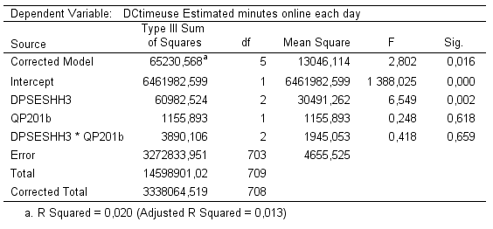






Slide 60
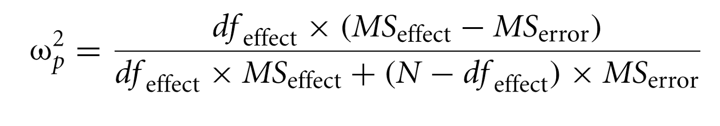
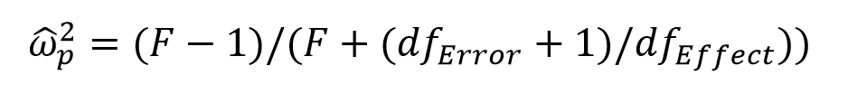
Faktoriální ANOVA – reportování
Uvádíme zvlášť, jaký efekt měl každý faktor (main effect) nebo interakce faktorů:
F(df_{Faktor}, df_{R}) = …, p = …, parciální η ² …
parciální η² = SS_{Faktor} / (SS_{Faktor} + SS_{R})
*parciální ω² =
+ případné kontrasty a post-hoc testy jako u ANOVY
*http://daniellakens.blogspot.cz/2015/06/why-you-should-use-omega-squared.html
Notes:
Proč „parciální“? Protože ve výpočtu hraje roli jen faktor a reziduální rozptyl. Ostatní zdroje jsou stranou – parcializovány
Vzoreček korekce je zde vlastně stejný jako u one-way anovy.
Když si uvědomíme, že df*MS = SS, tak dostáváme (SSeffect –DFeffect*MSerror)/(SSeffect + (N-DFeffect)*MSerrror.
Dále si uvědomíme, že DFerror jsou N-počet skupin a DFeffect je počet skupin-1, tak (N-DFeffect) je vlastně DFerror +1.
Dostaneme tak (SSeffect –DFeffect*MSerror)/(SSeffect + SSerorr + MSerror).

Slide 62
V některých situacích má smysl předpokládat, že je závislá proměnná ovlivňována nejen faktory, ale i intervalovými nezávislými proměnnými. Potřebujeme tedy model, který bude kombinovat kategorické a intervalové nezávislé proměnné.
Proč zavádět intervalové nezávislé do ANOVY:
snížíme množství nevysvětlené variability v modelu
kontrolujeme, zda není vliv faktorů zkreslen nějakou související intervalovou proměnnou
přesnější posouzení vlivu faktorů
Příklad: Používání internetu může souviset s věkem člověka. Pokud budeme tuto proměnnou kontrolovat, získáme představu o vlivu SES na frekvenci používání internetu, který je „očištěný“ od možného vlivu věku.

Slide 63
ANCOVA (analysis of covariance)
ANOVA s jednou či více nezávislými intervalovými proměnnými (tzv. kovariáty)
zavádět jen kovariáty, pro které existují dobré důvody (nenacpat tam vše, co jsme měřili)
dobře zvolené kovariáty → zvýšení síly testu
  kovariát odebere část nevysvětlené variability (SS_{R}) závislé proměnné, čímž se lépe projeví případný vliv faktorů
špatně zvolené kovariáty → snížení síly testu
  za každý přidaný kovariát ztrácíme jeden stupeň volnosti
uplatnění v experimentálních designech, kde chceme statisticky kontrolovat nežádoucí rozdíly mezi skupinami
uplatnění v neexperimentálních designech, kde chceme statisticky kontrolovat intervalové prediktory a posoudit tak nezkreslený vliv kategorických prediktorů

Slide 64
One-way ANOVA
Y_{ij} = μ + α _{j} + ε_{ij}
ANCOVA
Y_{ijk} = μ + α _{j} + βX_{ij} + ε_{ijk}
Vliv toho, že je člověk členem skupiny j
Vliv intervalové proměnné x, tj. kovariátu

Slide 65
ANCOVA - předpoklady
Předpoklady ANOVY + předpoklady lineární regrese
Kovariát a faktor musí být nezávislé
  pokud nejsou, je obtížné interpetovat výsledky
Kovariát musí mít ve všech skupinách stejně silný vliv na závislou proměnnou (stejný regr. koef.)
  lze testovat zavedením interakce mezi faktorem a kovariátem do modelu (chceme, aby vyšla nesignifikantní)

Slide 66
ANCOVA v SPSS
Analyze → Generalized Linear Model→ Univariate…
celková vysvětlená variabilita (SS_{M}) je rozsekána zvlášť pro kovariát(y) a faktor(y)
Source | Type X Sum of Squares | df | Mean Square | F | Sig.
Corrected Model | SS_{M} | df_{M} | MS_{M}
intercept
Kovariát1 | SS_{Kovariát1} | df_{Kovariát1} | MS_{Kovariát1}
Faktor1 | SS_{Faktor1} | df_{Faktor1} | MS_{Faktor1}
Error | SS_{R} | df_{R} | MS_{R}
Total
Corrected Total | SS_{T} | df_{M}+df_{R}
můžeme si nechat zobrazit tzv. „marginal means“ (= jaké by byly skupinové průměry, kdyby se úroveň kovariátu nelišila napříč skupinami)

Slide 67
ANCOVA – reportování
Uvádíme, jaký efekt měl každý kovariát:
F(df_{Kovariát}, df_{R}) = …, p = …, r = …
pro jednotlivé kovariáty vždy df_{Kovariát} = 1
r = odmocnina[t² / (t²+ df)]
A uvádíme, jaký efekt měl každý faktor:
F(df_{Faktor}, df_{R}) = …, p = …, parciální η ² = …
parciální η ² = SS_{Faktor} / (SS_{Faktor} + SS_{R}) lépe ω_{p}²
+ případné kontrasty a post-hoc testy jako u ANOVY

Slide 68
MANOVA (multivariační ANOVA)
ANOVA s více závislými intervalovými proměnnými
posuzujeme vliv nezávislých proměnných na lineární kombinaci závislých proměnných
pracujeme s multivariační obdobou F
bereme v úvahu nejen (ne)vysvětlený rozptyl, ale i (ne)vysvětlenou kovarianci mezi závislými proměnnými
výhody oproti sérii více ANOV
  kontrolujeme nárůst rizika chyby I. typu
  lze odhalit vztah ke kombinaci závislých proměnných
nevýhody
  obtížná interpetace výsledků
  málokdy přinese nové informace oproti ANOVĚ
  vyžaduje splnění dalších předpokladů, které nelze jednoduše otestovat v SPSS (multivariační normalita)

Slide 69
Úkol na seminář
Data Long 2
Zajímá nás, zda a do jaké míry souvisí u žáků jejich očekávání svého nejvyššího dosaženého vzdělání (NP = ocek_vzd) a životní spokojenost (ZP=ziv_sp).
Specificky otestujte, zda se liší ti, kdo očekávají, že nedosáhnou na maturitu od těch, kdo ji očekávají získat a od těch, kdo plánují získat VŠ titul (kontrast, oneway).
Faktoriální anovou rozšiřte model i o pohlaví žáka. Otestujte u toho hypotézu, že se stoupajícím očekáváním vzdělání stoupá životní spokojenost (lineární kontrast, faktoriální anova)
Když do modelu zařadíme optimismus jako kovariát, stane se naší ZP to z životní spokojenosti, co nesouvisí s optimismem (hmm…). Jak se změní zařazením kovariátu efekt očekávaného vzdělání a pohlaví?

Slide 71
PSY252
Statistická analýza dat v psychologii II
Analýza rozptylu
pro opakovaná měření

Slide 72
Opakovaná měření
Vnitrosubjektové a long designy
Sledujeme vývoj nějaké proměnné v čase
Vystavujeme jedince několika experimentálním podmínkám a hledáme rozdíl ve změně
Hledáme rozdíly v určitém znaku mezi příbuznými jedinci
Výhoda: větší síla, potřeba menšího vzorku
Nevýhoda: složitější statistika

Slide 73
ID | Stres | EDA
101A | Klid | 1
101A | Stres1 | 2
101A | Stres2 | 3
102A | Klid | 4
102A | Stres1 | 5
102A | Stres2 | 6
…
199A | Klid | 5
199A | Stres1 | 3
199A | Stres2 | 5
ID | EDA klid | EDA stres1 | EDA stres2
101A | 1 | 2 | 3
102A | 4 | 5 | 6
…
199A | 5 | 3 | 5

Slide 74
Při opakovaných měřeních je porušen předpoklad ANOVA či lineární regrese o nezávislosti pozorování
funguje podobně jako faktoriální ANOVA
Nový předpoklad – sféricita (compound symmetry) – Mauchlyho test
  Splněna pokud rozptyly jednotlivých opakovaných měření jsou stejné a kovariance mezi jednotlivými opakovanými měřeními jsou stejné
  V longitudinálních designech obvykle problém – měření, která jsou si blízká v čase, obvykle více korelují
  Při nesplnění – korekce (G-G, H-F) či MANOVA
Méně spolehlivé post-hoc testy

Slide 75
Dělení variability
Variabilita mezi subjekty – různí lidé mají různou průměrnou hodnotu závislé
Variabilita mezi měřeními (treatments) – rozdílnost průměrů měření
Chybový rozptyl – náhodná variabilita kolem hodnoty závislé predikované osobou a pořadím měření (treatmentem)
(Variabilita způsobená rozdílným efektem treatments na různé jedince)

Slide 76
Příklad
EDA – elektrodermální aktivita (=pocení se)
3 úrovně stresu – klid, nekonfliktní Stroop, konfliktní Stroop – v tomto pořadí
„Soulad“ EDA na pravé a levé dlani
  Koeficient laterality (-30;30) (levopotivý – pravopotivý)
  PTI – synchronizace křivek pocení (0; 25)
Psychopatologie – BDI, SAS, TSC40

Slide 77
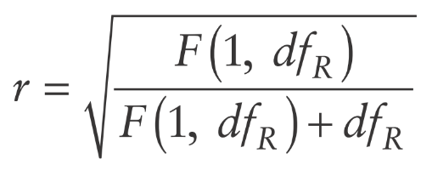
Velikost účinku
U kontrastů můžeme počítat Cohenovo d
  problematická je smysluplná volba SD, kterou bychom rozdíl průměrů standardizovali
  SD baseline měření
  střední SD napříč měřeními
Nebo můžeme spočítat r (F: s. 567)
  velikost efektu „očištěnou“ o korelaci mezi měřeními – nadhodnocenou
  vhodné pro usuzování na sílu testu
ω² pro celý faktor F: s. 566
  nápověda SS_{TOTAL} = s²*(N-1)

Slide 78
Kontrasty a post-hoc testy
Kontrasty pro vnitrosubjektový faktor jako u faktoriální anovy.
  Transformation matrix v Options pro kontrolu
Post-hoc testy pro vnitrosubjektový a mezisubjektový faktor na jiných místech.
  Field: Vezměte na vědomí dopad odchylek od sféricity na platnost post-hoc testů

Slide 79
Rozšíření
Faktoriální vnitrosubjektová/repeated Anova – více než 1 vnitrosubjektový faktor
Mixed ANOVA - kombinace vnitrosubjektových a mezisubjektových faktorů (tj. repeated+normální ANOVA)

Slide 80
Nevýhody Repeated ANOVA
Požadavek sféricity - při výrazném nesplnění, či jiném očekávání je na místě hledat jiné modely
Neumí se vypořádat s chybějícími hodnotami
Flexibilní řešení obou problémů nabízí multi-level lineární modely (v SPSS Analyze ->Mixed models)

